Slide 1
第十章 我国个人所得税税收制度

Slide 2
重大变革
2019年，中国个人所得税经历了自立法以来最大的一次变革，新修改的个人所得税法全面实施。
中国历史上首次建立了综合与分类相结合的个人所得税制。

Slide 3
纳税人及其纳税义务
个人所得税的纳税人，包括中国公民、个体工商业户、个人独资企业、合伙企业以及在中国有所得的外籍人员（包括无国籍人员，下同）和香港、澳门、台湾同胞。
依据住所和居住时间两个标准，区分为居民和非居民，分别承担不同的纳税义务。
非居民纳税人承担有限纳税义务，即仅就其来源于中国境内的所得，向中国缴纳个人所得税。
个人所得税
3
3

Slide 4
居民及其纳税义务
根据个人所得税法规定，居民纳税人是指在中国境内有住所，或者无住所而在中国境内居住满1年的个人。
中国境内有住所的个人，是指因户籍、家庭、经济利益关系，而在中国境内习惯性居住的个人。
习惯性居住，是指个人因学习、工作、探亲等原因消除之后，没有理由在其他地方继续居留时所要回到的地方，而不是指实际居住或在某一个特定时期内的居住地。
在境内居住满1年，是指在一个纳税年度（即公历1月1日起至12月31日止，下同）内，在中国境内居住满365日。在计算居住天数时，对临时离境应视同在华居住，不扣减其在华居住的天数。这里所说的临时离境，是指在一个纳税年度内，一次不超过30日或者多次累计不超过90日的离境。

Slide 5
居民纳税人负有无限纳税义务。
其所取得的应纳税所得，无论是来源于中国境内还是中国境外任何地方，都要在中国缴纳个人所得税。
但在境内居住满1年而不超过5年的个人，其在中国境内工作期间取得的由中国境内企业或个人雇主支付和由中国境外企业或个人雇主支付的工资薪金，均应申报缴纳个人所得税；
在中国境内居住超过五年的个人，从第6年起，应当就其来源于中国境外的全部所得缴纳个人所得税。
个人在中国境内居住满5年，是指个人在中国境内连续居住满5年，即在连续5年中每一纳税年度内均居住满1年。

Slide 6
非居民及其纳税义务
非居民纳税人，是指不具备居民纳税人条件而又有来源于中国境内所得的个人，即在中国境内无住所又不居住的，或无住所且居住不满一年的个人。
非居民纳税人承担有限纳税义务，即仅就其来源于中国境内的所得，向中国缴纳个人所得税。
但是，对在一个纳税年度中在中国境内连续或累计工作不超过90日或与中国有税收协定的国家的居民在中国境内连续或累计居住不超过183日的个人，由中国境外雇主支付并且不是由该雇主的中国境内机构负担的工资薪金，免于申报缴纳个人所得税。

Slide 7
来源于中国境内的所得
1，在中国境内的公司、企业、事业单位、机关、社会团体、部队、学校等单位或经济组织中任职、受雇，而取得的工资、薪金所得。属于来源于中国境内的工资薪金所得应为个人实际在中国境内工作期间取得的工资、薪金，个人实际在中国境外工作期间取得的工资薪金，不论是由中国境内还是境外企业或个人雇主支付的，均属于来源于中国境外所得。
2，在中国境内提供各种劳务，而取得的劳务报酬所得。
3，在中国境内从事生产、经营活动，而取得的所得。
4，个人出租的财产，被承租人在中国境内使用，而取得的财产租赁所得。

Slide 8
5，转让中国境内的房屋、建筑物、土地使用权，以及在中国境内转让其他财产，而取得的财产转让所得。
6，提供在中国境内使用的专利权、专有技术、商标权、著作权以及其他各种特许权利，而取得的特许权使用费所得。
7，因持有中国的各种债券、股票、股权，而从中国境内的公司、企业或其他经济组织以及个人取得的利息、股息、红利所得。
8，在中国境内参加各种竞赛活动取得名次的奖金所得；参加中国境内有关部门和单位组织的有奖活动而取得的中奖所得；购买中国境内有关部门和单位发行的彩票取得的中彩所得。
9，在中国境内以图书、报刊方式出版、发表作品，取得的稿酬所得。

Slide 9
居民、非居民的工薪个人所得税纳税责任
 | 境内所得(境内工作期) |  | 境外所得(境外工作期)
 | 境内支付 | 境外支付 | 境内支付 | 境外支付
90(183)天以下 | 征税 | 免税 | 免税 | 免税
90(183)天－1年(275) | 征税 | 征税 | 免税 | 免税
1－5年 | 征税 | 征税 | 征税 | 免税
5年以上 | 征税 | 征税 | 征税 | 征税

Slide 10
(三)、个人所得税征税对象范围
工资、薪金所得
个体工商户的生产、经营所得
对企事业单位的承包经营、承租经营的所得
劳务报酬所得
稿酬所得
特许权使用费所得
利息、股息、红利所得
财产租赁所得
财产转让所得
偶然所得
经国务院财政部门确定征税的其他所得

Slide 11
二、 分项目个人所得税的具体征税规定 <一>、工资、薪金所得
（一）征税范围
工资、薪金所得，是指个人因任职或者受雇而取得的工资、薪金、资金、年终加薪、劳动分红、津贴、补贴以及与任职或者受雇有关的其他所得。
（二）税率
工资、薪金所得，适用超额累进税率，税率为3％－45％ 。
2019年1月1日起，个人所得税年度免征额60000元

Slide 12
工资、薪金个人所得税税率表 （2019年1月1日起适用）
级数 | 全年应纳税所得额（含税所得额） | 税率% | 速算扣除数（元）
一 | 不超过36000元 | 3 | 0
二 | 超过36000元至14400元 | 10 | 2520
三 | 超过14400元至300000元 | 20 | 16920
四 | 超过300000元至420000元 | 25 | 31920
五 | 超过420000元至660000元 | 30 | 52920
六 | 超过660000元至960000元 | 35 | 85920
七 | 超过960000元的部分 | 45 | 181920

Slide 13
（四）应纳税额的计算
1、一般情况下工资、薪金所得个人所得税应纳税额的计算
应纳税额＝应纳税所得额×适用税率－速算扣除数
＝（每月收入额－5000元） ×适用税率－速算扣除数

Slide 14
2、一次取得数月奖金或年终加薪、劳动分红的应纳税额的计算。
纳税人取得全年一次性奖金、年终兑现的年薪和绩效工资，单独作为一个月工资、薪金所得计算纳税，由扣缴义务人发放时代扣代缴。
应将雇员当月内取得的全年一次性奖金，除以12个月，按其商数确定适用税率和速算扣除数。如果在发放年终一次性奖金的当月，雇员当月工资薪金所得低于税法规定的费用扣除额，应将全年一次性奖金减除“雇员当月工资薪金所得与费用扣除额的差额”后的余额，确定全年一次性奖金的适用税率和速算扣除数。

Slide 15
适用公式为：
应纳税额＝雇员当月取得全年一次性奖金×适用税率－速算扣除数
或：应纳税额＝（雇员当月取得全年一次性奖金－雇员当月工资薪金所得与费用扣除额的差额）×适用税率－速算扣除数
在一个纳税年度内，对每一个纳税人，该计税办法只允许采用一次。雇员取得除全年一次性奖金以外的其它各种名目奖金，如半年奖、季度奖、加班奖、先进奖、考勤奖等，一律与当月工资、薪金收入合并，按税法规定缴纳个人所得税。

Slide 16
【例】林某所在公司在2020年12月份准备发放年度奖金，根据2020年度业绩测算，林某可得奖金36000元。公司鉴于上年度效益较好，并出于鼓励的目的，决定发给林某38000元的奖金。请问林某是否要接受多给的2000元奖金？如林某不接受这2000元奖金，公司发给多少以上的奖金，林某才愿意接受？ （此奖金应缴纳个人所得税的计算方法适用全年一次性奖金计算缴纳个人所得税的规定）

Slide 17
（1）如果林某的全年一次性奖金为36000元，计算查得适用的税率为3％，则
林某应缴纳的个人所得税＝36000×3％＝1080（元）
林某的税后收入＝36000－1080＝34920（元）
（2）如果林某的全年一次性奖金为38000元时，计算查得适用的税率为10％，速算扣除数为210（2520 ÷ 12），则
林某应缴纳的个人所得税＝38000×10％－210＝3590（元）
林某的税后收入＝38000－3590＝34410（元）
由此可见，虽然林某全年一次性奖金增加了2000元，但应缴纳的个人所得税却增加了2510元，税后收入降低了510元。因此，林某不应接受增加的2000元奖金。

Slide 18
假设全年一次性奖金增加x元，此时只有满足x>[（36000＋x）×10％－210]－36000×3％，增加发放的奖金才会超过应多缴纳的个人所得税，纳税人的税后收入才有所增加。
解得x>2566.67，即：36000元～38566.67元之间成为全年一次性奖金发放的第一禁区。

Slide 19
个人劳务报酬所得
（一）征税对象范围
劳务报酬所得，指个人独立从事各种劳务所取得的所得。具体应税劳务项目包括：设计、装璜、安装、制图、化验、测试、医疗、法律、会计、咨询、讲学、新闻、广播、翻译、审稿、书画、雕刻、影视、录音、录像、演出、表演、广告、展览、技术服务、介绍、经纪、代办和其他服务。

Slide 20
（二）税率
劳务报酬所得，适用比例税率，税率为20％。对劳务报酬所得一次收入畸高的，可以实行加成征收。
“劳务报酬所得一次收入畸高”，是指个人一次取得劳务报酬，其应纳税所得额超过20000元。对应纳税所得额超过20 000元至50 000元的部分，依照税法规定计算应纳税额后再按照应纳税额加征五成；超过50000元的部分，加征十成。
因此，劳务报酬所得实际上适用20％、30％、40％的三级超额累进税率，

Slide 21
劳务报酬所得税率表

Slide 22
（三）应纳税所得额的确定
劳务报酬所得，按次计算征税。因此费用扣除也依据每次应纳税所得额的大小，分别规定了定额和定率两种标准。
每次所得的具体确定规则如下：
①只有一次性收入的，以取得该项收入为一次。
②属于同一事项连续取得收入的，以1个月取得的收入为一次。
劳务报酬所得，每次收入不超过4 000元的，扣除费用800元；4 000元以上的，扣除20％的费用，其余额为应纳税所得额。

Slide 23
（四）应纳税额的计算
1、每次收入不足4, 000元的：
应纳税额＝应纳税所得额×适用税率
＝（每次收入额－800）×20％
2、每次收入在4,000元以上的：
应纳税额＝应纳税所得额×适用税率
＝每次收入额×（1－20％）×20％
3、每次收入的应纳税所得额超过20, 000元的：
应纳税额＝应纳税所得额×适用税率－速算扣除数
＝每次收入额×（1－20％）×适用税率－速算扣除数

Slide 24
例如，歌唱家李某在某市举行专场演出，取得收入55,000元。请计算其应纳个人所得税税额。
应纳税额＝每次收入额×（1－20％）×适用税率－速算扣除数
＝55000 ×（1—20％）× 30％－2000＝11200（元）

Slide 25
个人所得税/综合所得年度汇算清缴
年度终了后，纳税人汇总工资薪金、劳务报酬、稿酬、特许权使用费等四项综合所得的全年收入额，减去全年的费用和扣除，得出应纳税所得额并按照综合所得年度税率表，计算全年应纳个人所得税，再减去年度内已经预缴的税款，向税务机关办理年度纳税申报并结清应退或应补税款的过程；
汇算清缴时间：次年的3月1日至6月31日

Slide 26
自行申报纳税的纳税义务人
1、年所得12万元以上的；
2、从中国境内两处或者两处以上取得工资、薪金所得的；
3、从中国境外取得所得的；
4、取得应税所得，没有扣缴义务人的；
年所得12万元以上的纳税人，不包括在中国境内无住所，且在一个纳税年度中在中国境内居住不满1年的个人。
从中国境外取得所得的纳税人，是指在中国境内有住所，或者无住所而在一个纳税年度中在中国境内居住满1年的个人。

Slide 27
个人所得税六项减免 2022年1月1日最新
总要：个人所得税专项附加扣除包括子女教育、继续教育、大病医疗、住房贷款利息或者住房租金、赡养老人等6项。
政策：2019年1月1日起，新个税法规定，居民个人的综合所得，以每一纳税年度的收入额减除费用六万元，以及专项扣除后的余额，为应纳税所得额。

Slide 28
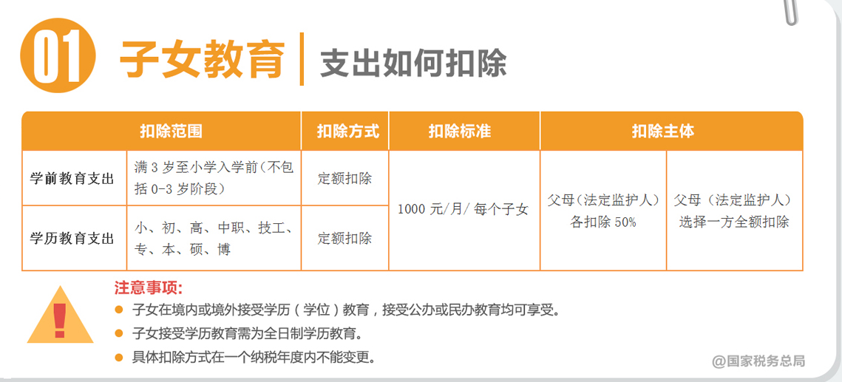

Slide 29
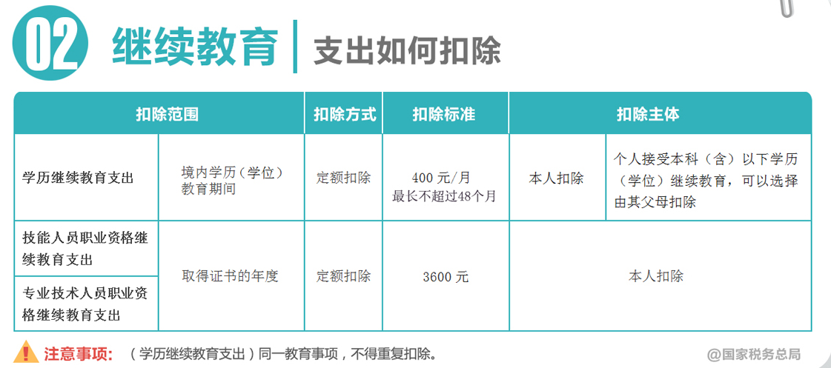

Slide 30
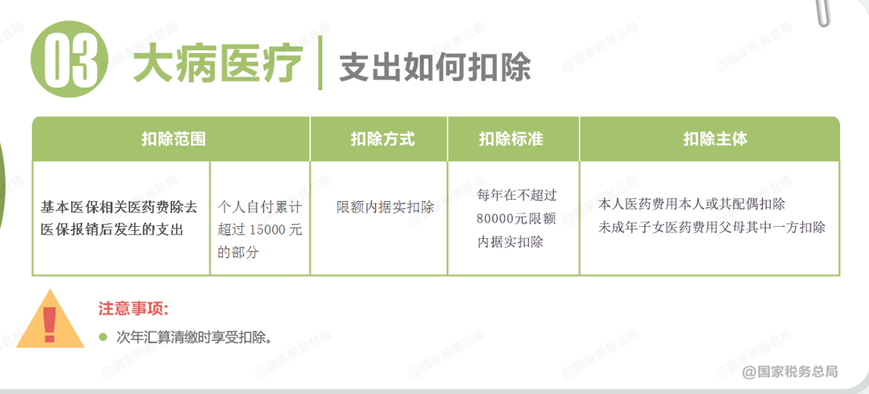

Slide 31
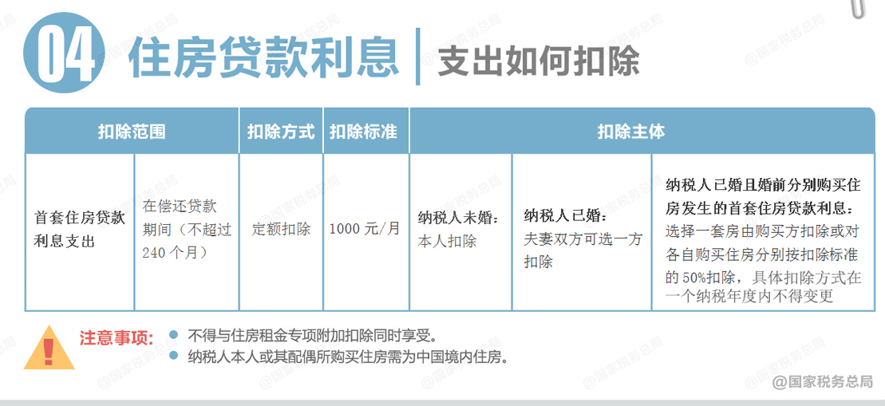

Slide 32
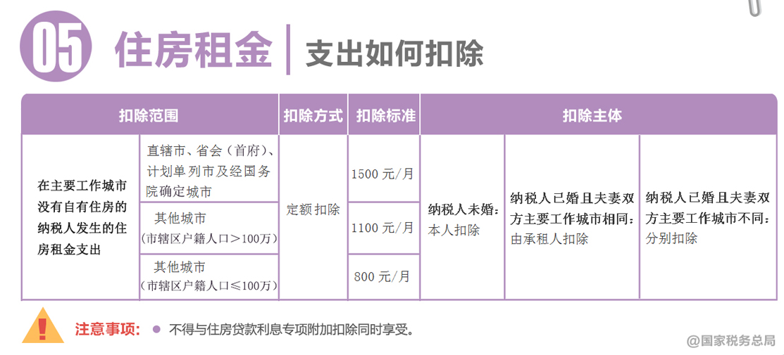

Slide 33
